Slide 1
FH-Steyr, Software Messe
13. Mai 2016
Notes:
Aktuelles Sujet
Sehr geehrte Damen und Herren, Ich möchte Sie sehr herzlich zum 10. Infoday in Linz begrüßen. Diejenigen von Ihnen die bereits ein BMD-System im Einsatz haben, bitte ich daher ganz einfach wohlwollend zu nicken, wenn wir hier heraussen BMD von der besten Seite präsentieren, damit diejenigen, die sich erstmals für uns interessieren einen guten Eindruck bekommen.
Ich darf Ihnen kurz unser Team vorstellen. Am Vormittag wird Sie Fr. Brandstetter durch die Lohnverr. Führen und ab ca. 11:30 Hr. Beranek AL Support mit unserem Rechnungswesen den Bereich Anlagenbuchhaltung (schon NTCS) Controlling bis zur Kostenrechnung bekanntmachen.

Slide 2
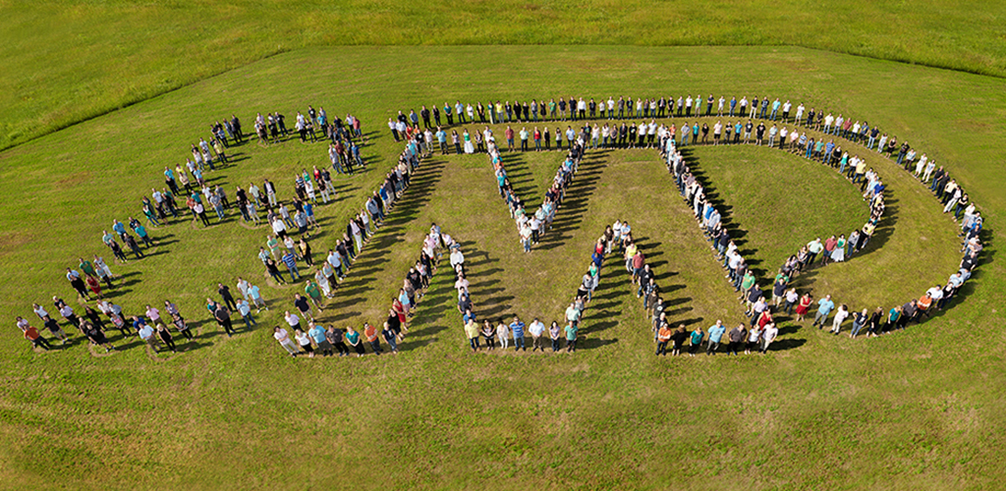
Wir sind BMD
430 Mitarbeiter
In den Standorten Steyr - Wien - Salzburg Hamburg - München Budapest - Budweis - Prag - Bratislava – Frauenfeld (CH)
Erfahrung seit 1972
Notes:
Normalerweise sieht man hier unser Gebäude. Doch dieses Mal haben wir uns dahinter aufgestellt.
Ich darf Ihnen kur zoch ein paar aktuelle Zahlen zu BMD präsentieren. BMD besteht als Systemhaus seit 1972 und hat seinen Firmensitz in Steyr. Mit ca. 400 Mitarbeitern an den hier aufgezeigten Standorten. ¼ in der SW-Entwicklung, die Hälfte im Support/Schulung/Akademie, dann noch Technik, Verwaltung und Verkauf.
Wir sind die kleinste Abteilung, machen aber den größten Wirbel.

Slide 3
BMD in Zahlen
70.000 User
26.700 Kunden gesamt
25.000 Fibu-Kunden
6.100 Lohn- und 1.400 Zeit-Kunden
1.820 Kanzleien
3.600 ERP-Kunden
1.540 Neukunden in 2015
750 Seminare
7.700 Seminarteilnehmer
278.000 Hotline-Telefonate
30.000 Entwicklungsstunden
53.000 Schulungsstunden
Notes:
Fotos von BMD
Ich darf Ihnen kur zoch ein paar aktuelle Zahlen zu BMD präsentieren. Aktuell betreuen wir über 26.000 Kunden, das sind mehr als 65.000 User die mit unserer Software Löhne abrechnen, die Buchhaltung führen oder Rechnungen schreiben.

Slide 4
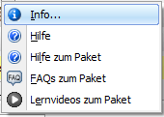
Noch mehr HILFE & INFOS
Homepage: 380.000 Aufrufe
Lernvideos: 21.400
FAQs: 5.300
Onlinehilfe
Assistenten: Anbu, Kassa, Fibu, Faktura
Standards
Hotline
Integration - eine Datenbasis - Analyse
Update & Upgradefähig
Notes:
Nachdem die Funktionalität der NTCS stark gewachsen ist haben wir uns überlegt wie wir unsere Kunden unterstützen können
Ergebnis: Lernvideos; FAQ´s; Eine wirklich gute Onlinehilfe mit Beispielen, auch Beispieldateien
Assistenten; Standards
Und BMD wird schon an der Schule unterrichtet. Ab kommendem Schuljahr auch schon NTCS
Technisch wurde in Richtung
Integration aller Teile,
Unterstützung der digitalen Verwaltung, sowie
Prozessorientierung mittels Workflows und Checklisten gearbeitet

Slide 5
UNSERE KUNDEN
AK Oberösterreich - Andexlinger GmbH - Ardex Baustoff GmbH - Caritas - Do & Co - Donau Universität Krems - Eckelt Glas - Ernst & Young - Europa Treuhand - Fischer Brot - Franz Rübig & Söhne - Friedl Steinwerke - Fürnkranz GesmbH - HaagKultur - Hartlauer - Hornbach - Hotel Sacher Wien - ic consulenten Ziviltechniker GmbH - KPMG Alpentreuhand Austria Gruppe - Kässbohrer Transporttechnik - Kresta Anlagenbau - Landestheater Salzburg - Lebenshilfe - Lindpointner Torsysteme - Mann Bäckereien & Konditoreien - Marionnaud Parfumerien - Maschinenring - MIBA AG - Mibag Sanierungs GmbH - OÖ Lebenshilfe - OÖ Thermenholding - PKF Österreicher-Staribacher - Poll-Nussbaumer - Raiffeisenverband Salzburg - Rolli-Pet GmbH - Rohol Vertriebs GmbH - Romberger Fertigteile GmbH - Salinen AG - Sigmapharm Arzneimittel - Sommerhuber GmbH - Stern & Hafferl Verkehrsges. - Top Rein - Trauner Verlag Volkshilfe - Wein & Co – Wiesbauer Österreich - Zotter Schokoladen …
Notes:
Fotos von BMD
Ich darf Ihnen kur zoch ein paar aktuelle Zahlen zu BMD präsentieren. BMD besteht als Systemhaus seit 1972 und hat seinen Firmensitz in Steyr. Mit ca. 300 Mitarbeitern betreuen wir über 19.000 Kunden, das sind mehr als 50.000 User die mit unserer Software Löhne abrechnen, die Buchhaltung führen oder Rechnungen schreiben.
Wie Sie an den Mitarbeiterzahlen sehen, wird Betreuung bei uns ganz groß geschrieben. Auch das trägt letztendlich zu einer hohen Zufriedenheit bei. In den letzten 12 Monaten sind 1.100 neue Kunden zu BMD gekommen.

Slide 6
BMD GESAMTLÖSUNGEN
Notes:
Wenn wir uns die einzelnen Bereiche ansehen, dann gibt es im account die fibu, samt Mahnwesen, zahlungsverkehr,
Kore. Lohn, Zeit, Reisekosten, PI dann auf nächster Folie,
Fotolia

Slide 7
Integrierte Planung mit BMD
Plan-G&V
Umsatz
- Material- bzw. WES
- Personalaufwand
- Laufender Aufwand
- Finanzergebnis____.
Ergebnis nach Steuern/
Unternehmensergebnis .
Finanzplan indir.
geplantes Unternehmensergebnis
+/- Korrekturen .
Cash Flow
+/- Veränderungen
(Lager, LF, LV) .
Working Capital
Darlehen
Investitionen .
monatlicher Finanz-
mittelbedarf/-überschuss
Bankstände
verfügbarer Bankrahmen.
Über-/Unterdeckung
Planbilanz
Eröffnungsbilanz 01.01.
Veränderungen durch Plan-G&V
* Gewinn/Verlust
* Rückstellungen
* Rücklagen
Veränderungen durch Finanzplan
* Investitionen, AfA
* Tilgungen
* Veränderungen LF/LV, Vorräte,… .Planbilanz.
Notes:
Integration: Vom Report hinunter zum Beleg
Von den Personalkosten zur Lohnabrechnung und den Überstunden eines einzelnen Mitarbeiters
Von den Erlösen in der Kerf zum Umsatz des einzelnen Vertreters, Kunden, Artikels
Von der Bestellung zum Lieferschein und zur Eingangsrechnung mit Rechnungsprüfung
Innovation: papierlos buchen mit scannen, Er-Kontrolle, XML-Dokumenten
Vorbereitung auf den durchgängigen digitalen Belegfluß innerhalb der Firma aber auch im Verbund
mit den Lieferanten, Kunden und Mitarbeitern
Dokumentenintegration
Nicht nur papierlos buchen, praktisch überall wo es möglich ist
Usability:
Ein Hilfesystem mit dem man etwas anfangen kann
Lernvideos
FAQ
Webinare
Seminare
Schulung vor Ort
Clients Info auf unserer Homepage
Performance:
Drucken im Hintergrund
Suche nach Zehntelsekunden
Webunterstützung:
Online-Bewerbung
Mandantenplattform (BMD.COM)
BakaWa mit Dokumentenunterstützung
Rechtsversionen:
DACH fertig
HU, CZ, SK in arbeit bis 2013
SLO, CRO, I, nach 2013
Workflowunterstützung
ER-Kontrolle
CRM: z.b.: Kampagne
Einkauf
Verkauf
Bewerbung

